Slide 1
Опыт работы с дошкольниками по патриотическому воспитанию «Приобщение детей к истокам
русской народной культуры».
Подготовила воспитатель:
Сенина Татьяна Евгеньевна

Slide 2
«Жизнь рождает много нового, и порой в неудержимом потоке этого нового теряется старое, доброе. Поэтому задача каждого педагога, каждого воспитателя , просто человека,
уважающего себя и историю своей страны - не только не забывать эти традиции , но и способствовать тому, чтобы они жили и передавались из поколения к поколению, как самое дорогое наследие»
К.Д.Ушинский

Slide 3
Приобщение детей к истокам русской народной культуры
Знакомство с фольклорными
формами: потешки, заклички,
пословицы, поговорки
Создание
предметно-развивающей среды
Знакомство с народным искусством
Знакомство с традиционными
и обрядовыми праздниками
Знакомство с русскими
народными инструментами
Знакомство с русскими
народными играми

Slide 4
Основные цели и задачи
1. Создать систему работы, по приобщению детей к истокам русской народной культуры.
2. Воспитывать интерес и любовь к русской национальной культуре, народному творчеству, обычаям, традициям, обрядам, народному календарю, к народным играм.
3. Использовать все виды фольклора (сказки, песенки, потешки, заклички, пословицы, поговорки, загадки, хороводы).
4. Знакомство детей с народными праздниками и традициями, народными играми.
5. Развивать личностные интегративные качества: наблюдательность, ответственность, активность, интерес к изучаемому материалу.
6. Пополнить предметно-пространственную развивающую среду.

Slide 5
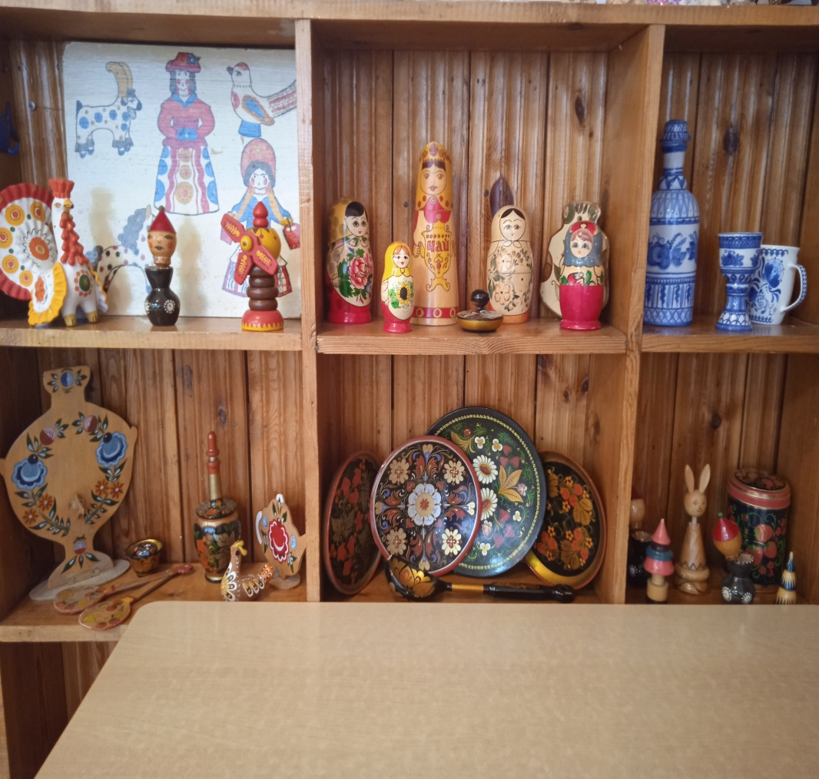
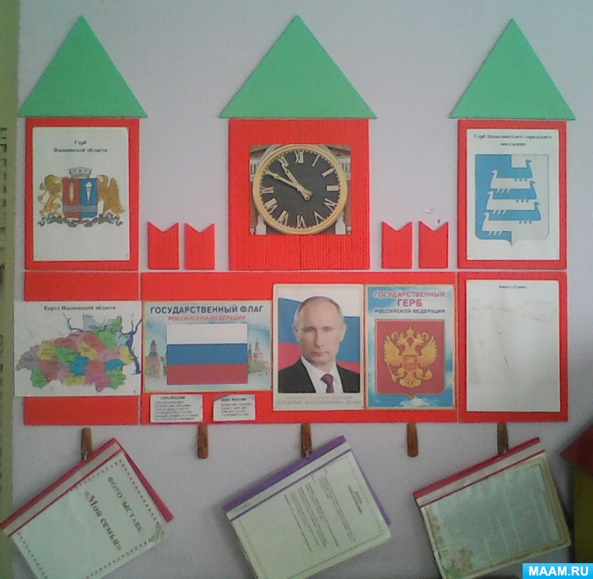
Уголок народного творчества
Патриотический уголок

Slide 6
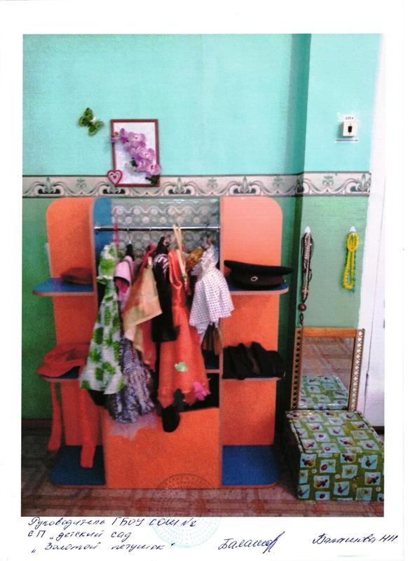
«Уголок - ряжения»

Slide 7
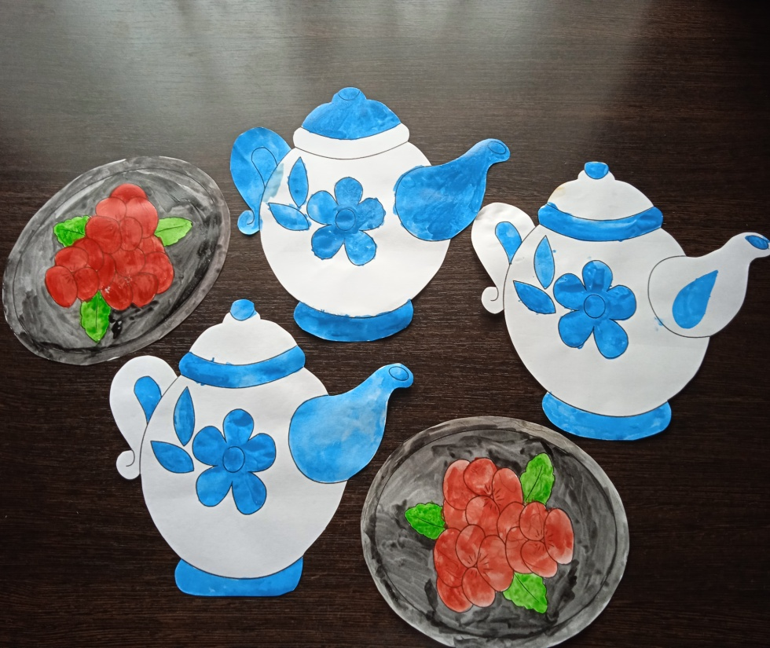
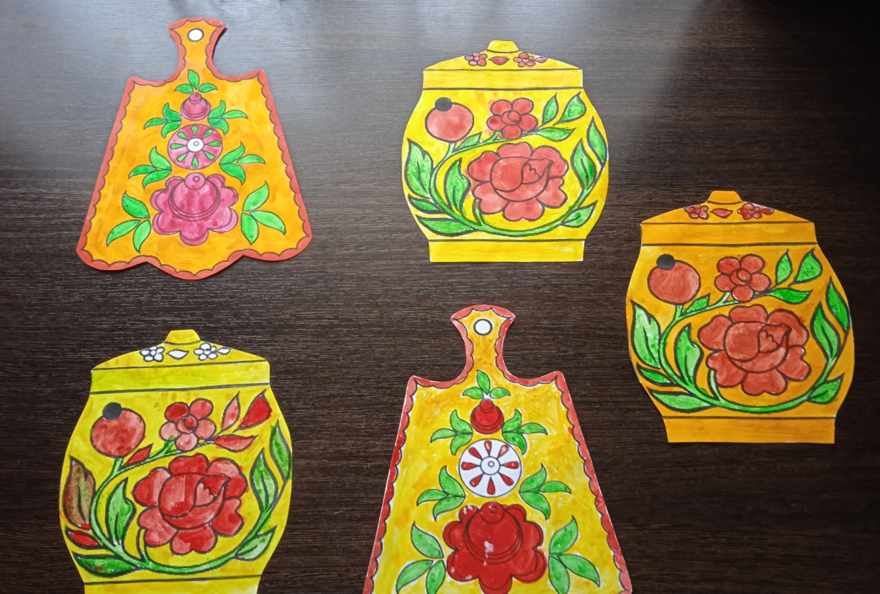
Знакомство с народным искусством

Slide 8
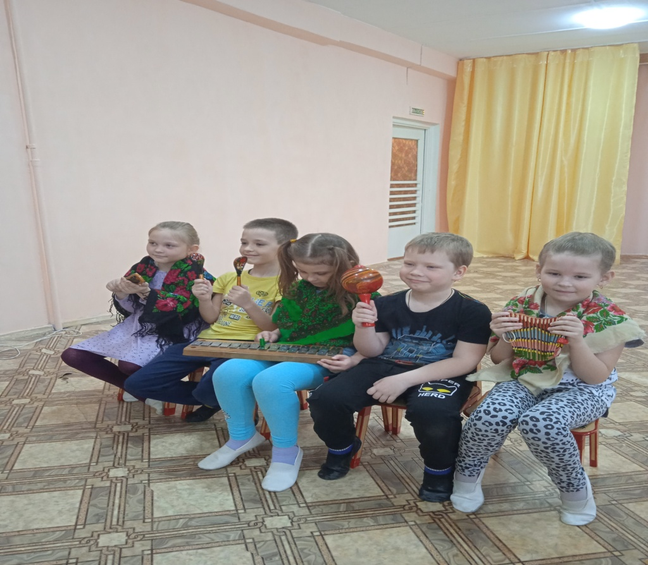
Знакомство с русскими народными инструментами

Slide 9
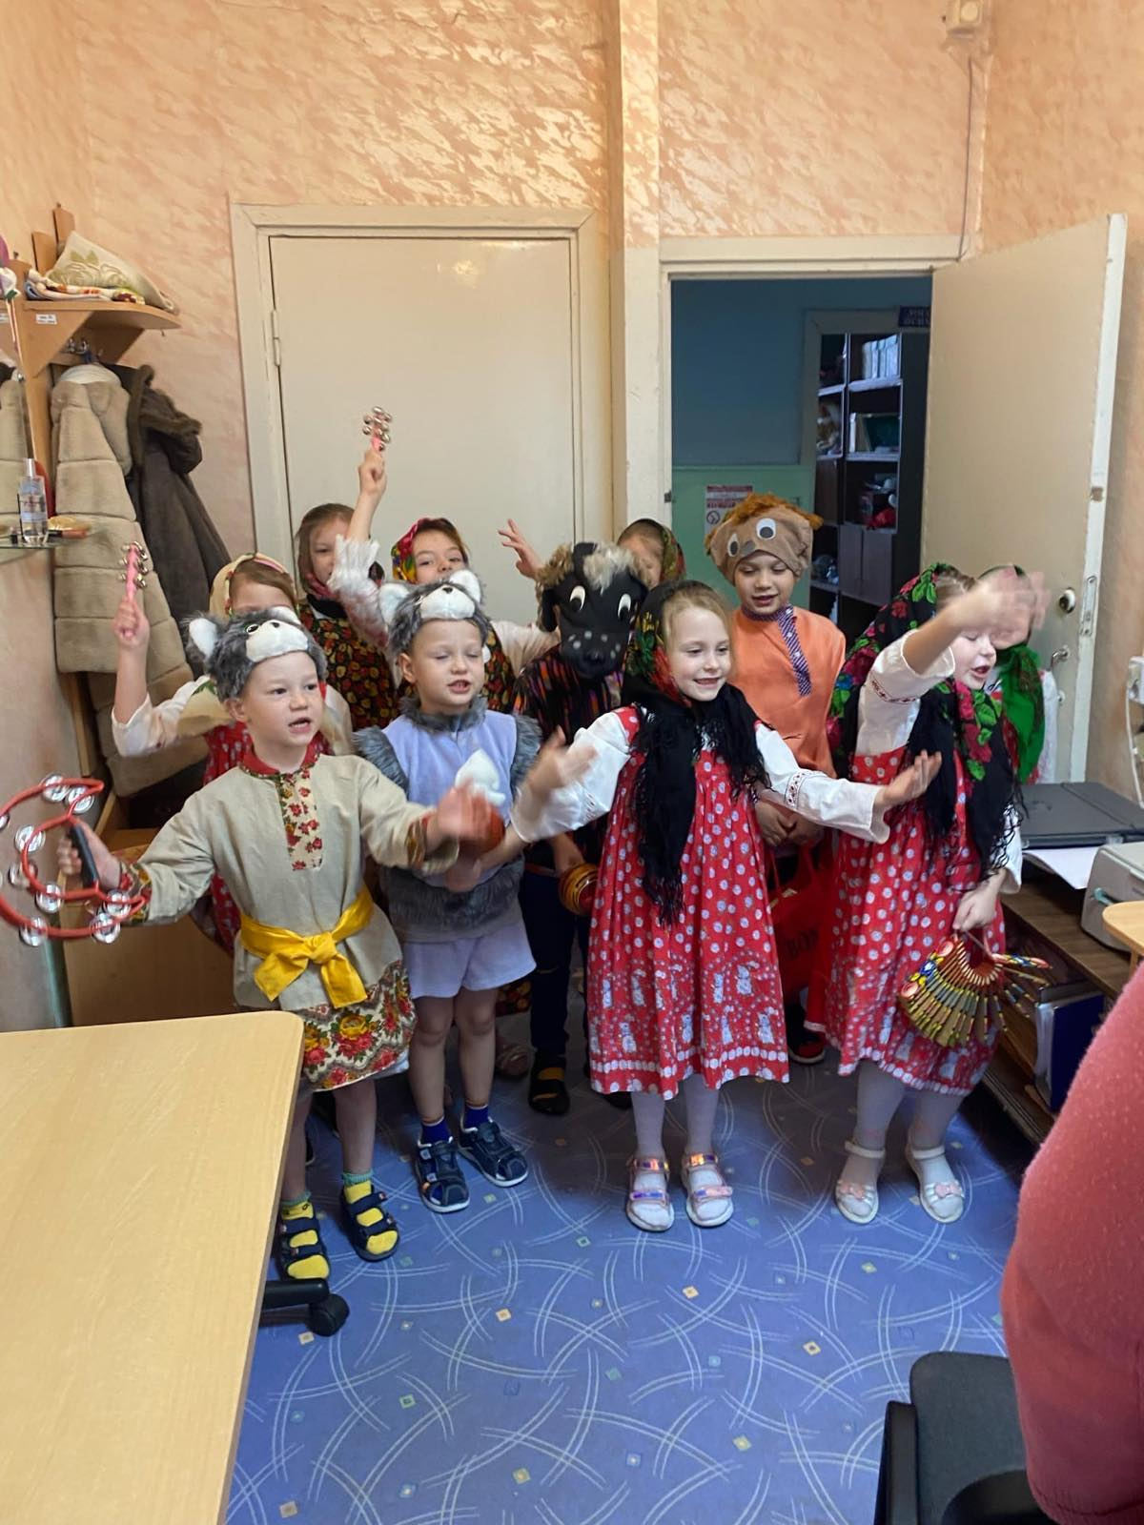
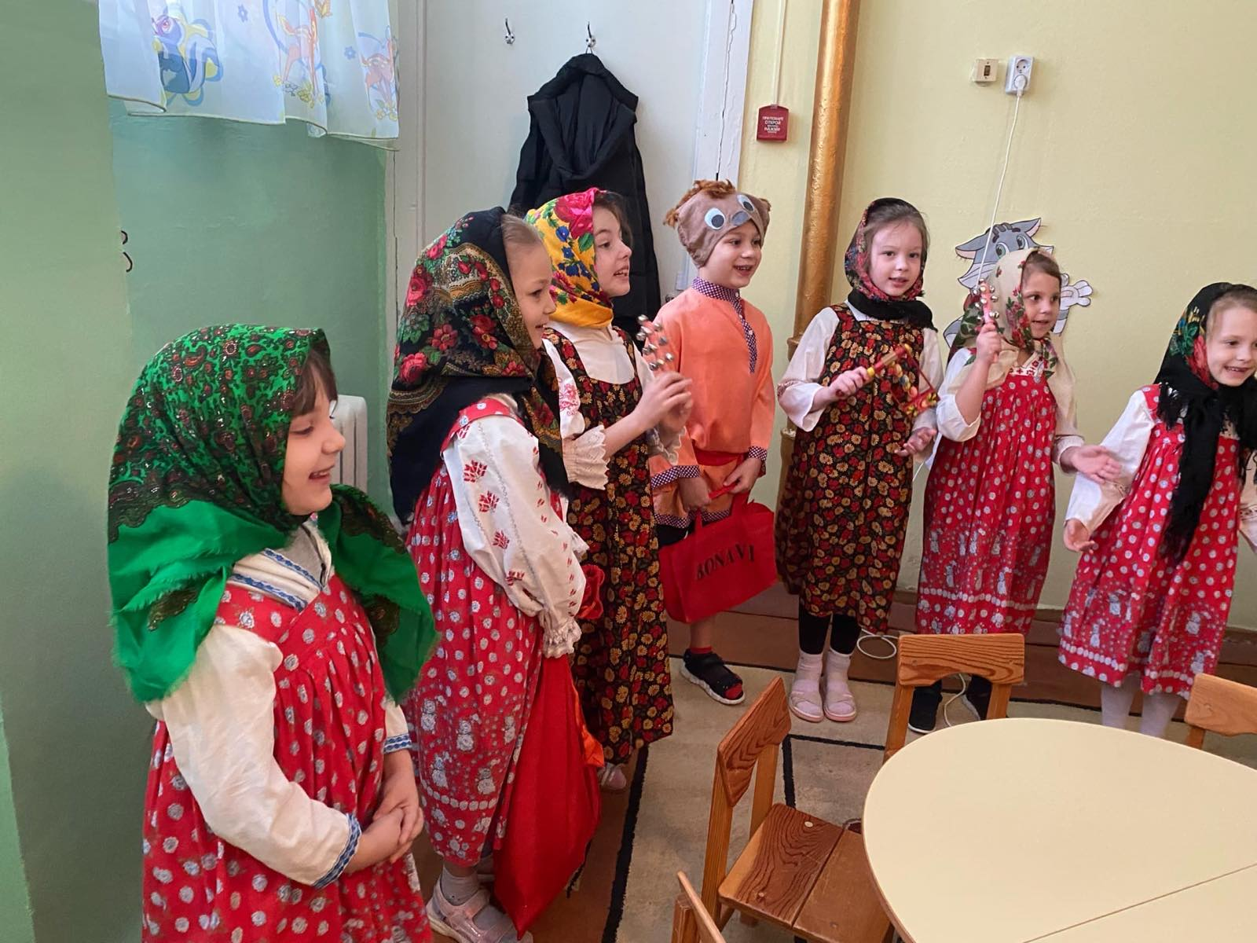
Традиционный праздник «Коляда».

Slide 10
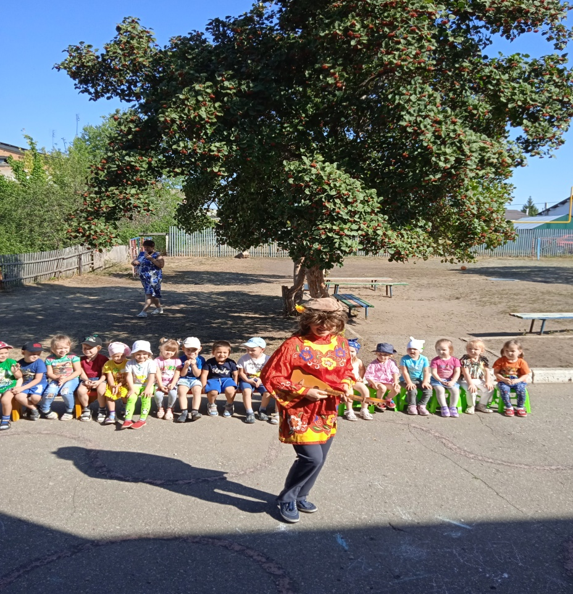
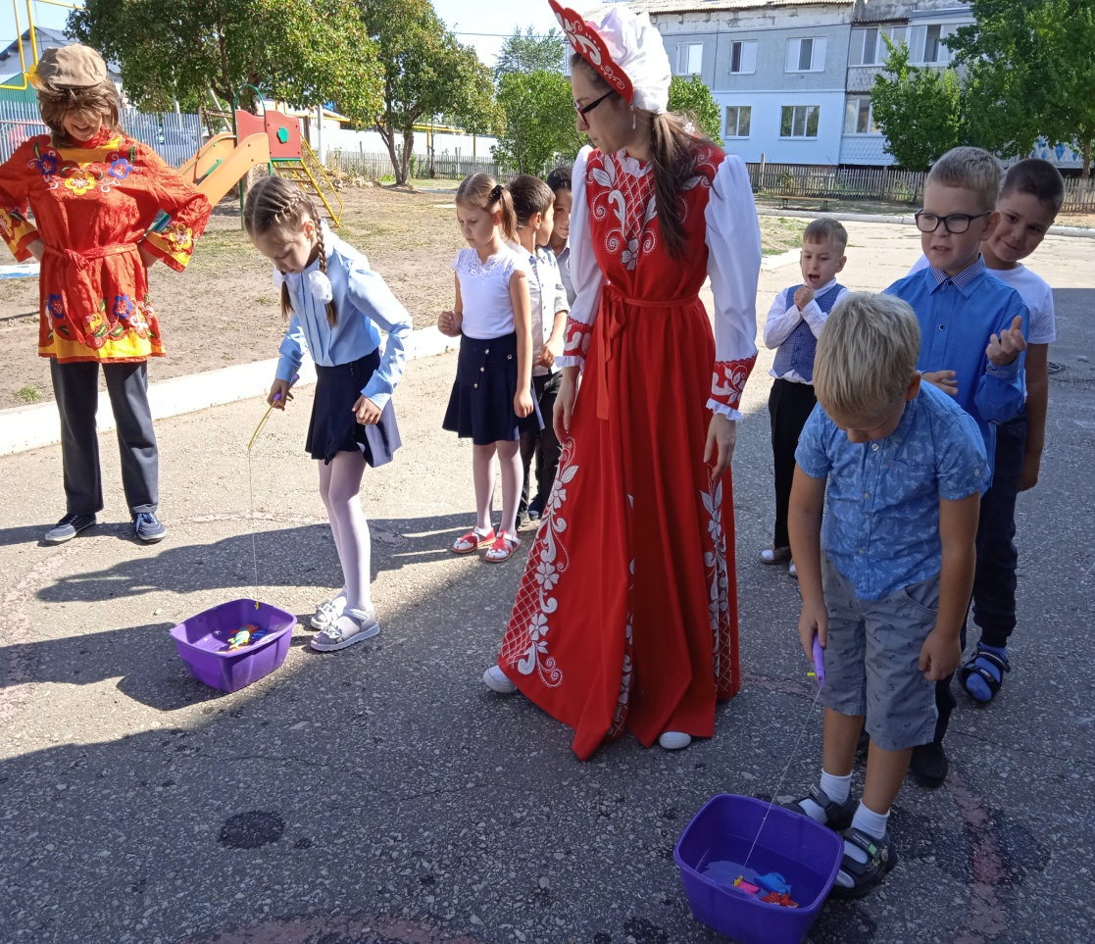
Русские народные игры.

Slide 11
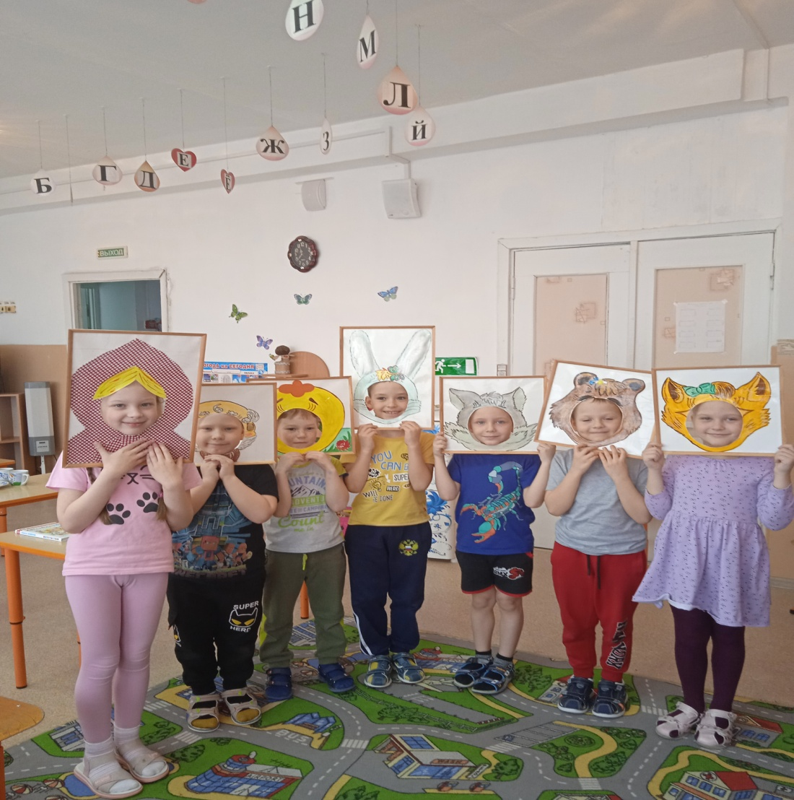
Театрализованная деятельность.

Slide 12
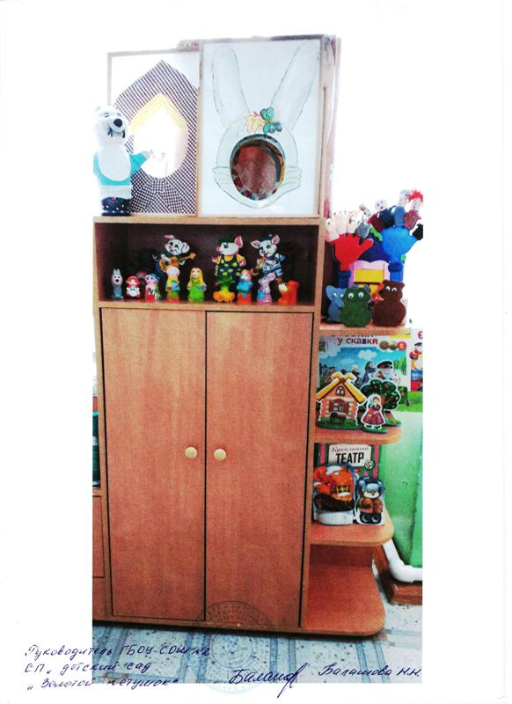
Виды театра

Slide 13
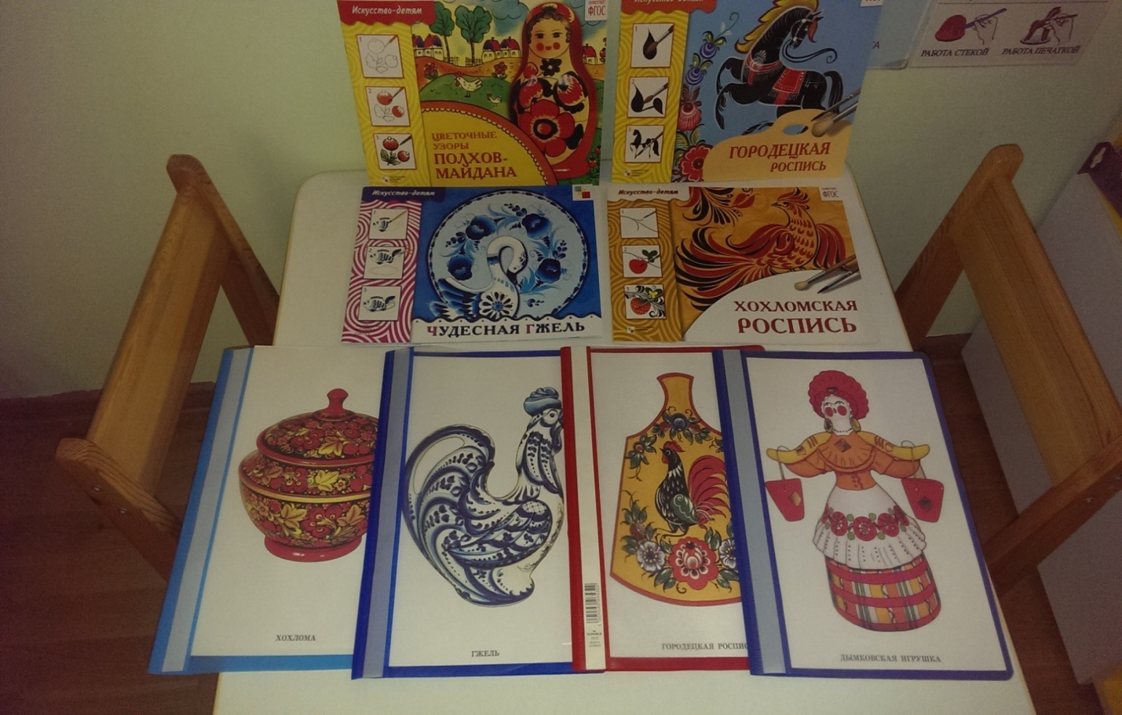
Работа с родителями

Slide 14
Вывод:
Приобщая детей к истокам русской народной культуры, мы развиваем личность каждого ребёнка, который, надеемся, будет носителем черт русского характера, т.к. только на основе прошлого можно понять настоящее, предвидеть будущее. А народ, не передающий всё самое ценное из поколения в поколение, - народ без будущего.

Slide 15
Спасибо за внимание

